Slide 1
递归算法
徐本杰 2023年4月9日

Slide 2
递归
递归就是函数自身调用自身。
递归基于的是计算机的栈：先进后出
递归的过程：层层递进，逐层回归。
递归机制：栈会保留函数原先的运行状态，递归返回时使用该状态。
递归的关键是找出递归关系式、递归终止条件。
能用递归解决的问题一般是：原问题的解决方式和子问题的解决方式一致。
递归需要注意：栈溢出

Slide 3
递归求阶乘n!
n!=1*2*3*……*n
可以得出递归关系式：f(n)=n*f(n-1)
递归终止条件：f(1)=1
int f(int n)
{
if(n==1) return 1;
else
if(n>=2) return n*f(n-1);
}

Slide 4
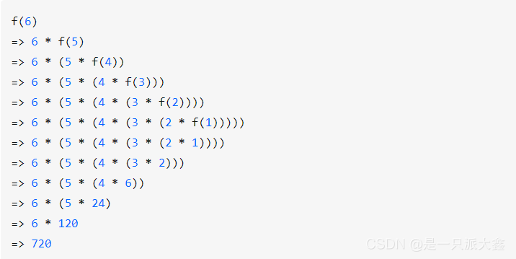
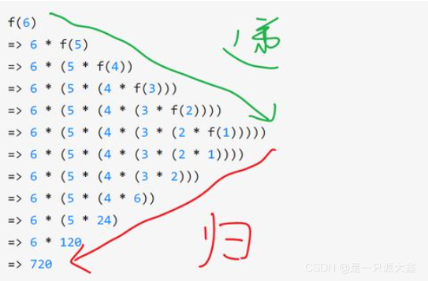

Slide 5
步骤 | 栈的层数 | 当前函数 | 操作
1 | 0 | main() | 调用f(6)
2 | 1 | f(6) | 调用f(5)
3 | 2 | f(5) | 调用f(4)
4 | 3 | f(4) | 调用f(3)
5 | 4 | f(3) | 调用f(2)
6 | 5 | f(2) | 调用f(1)
7 | 6 | f(1) | 返回1，回到第5层
8 | 5 | f(2) | 计算2*1=2，回到第4层
9 | 4 | f(3) | 计算2*3=6，回到第3层
10 | 3 | f(4) | 计算6*4=24，回到第2层
11 | 2 | f(5) | 计算24*5=120，回到第1层
12 | 1 | f(6) | 计算120*6=720，回到第0层
13 | 0 | main() | 输出720

Slide 6
用递归求菲波那切数列的第n项
菲波那切数列：0,1,1,2,3,5,8,13,21，……
求菲波那切数列的第n项。
可以发现如下递归关系式：
fib(n)=fib(n-1)+fib(n-2) n>=2
递归终止条件：
fib(1)=1;fib(0)=0;
int fib(int n)
{
if(n<=1) return n;
if(n>=2) return fib(n-1)+fib(n-2);
}

Slide 7
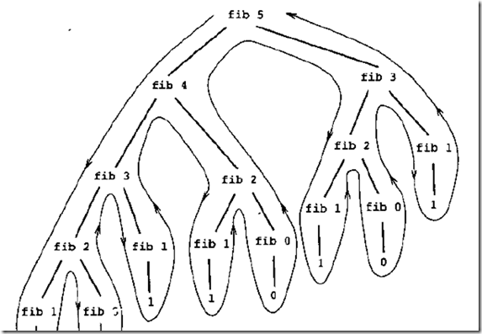

Slide 8
步骤 | 栈的层数 | 当前函数 | 操作
1 | 0 | main() | 调用fib(5)
2 | 1 | fib(5) | 调用fib(4)
3 | 2 | fib(4) | 调用fib(3)
4 | 3 | fib(3) | 调用fib(2)
5 | 4 | fib(2) | 调用fib(1)
6 | 5 | fib(1) | 返回1，回到第4层
7 | 4 | fib(2) | 调用fib(0)
8 | 5 | fib(0) | 返回0，回到第4层
9 | 4 | fib(2) | 计算1+0=1，回到第3层
10 | 3 | fib(3) | 调用fib(1)
11 | 4 | fib(1) | 返回1，回到第3层
12 | 3 | fib(3) | 计算1+1=2，回到第2层
13 | 2 | fib(4) | 调用fib(2)
14 | 3 | fib(2) | 调用fib(1)
15 | 4 | fib(1) | 返回1，回到第3层
16 | 3 | fib(2) | 调用fib(0)
17 | 4 | fib(0) | 返回0，回到第3层
18 | 3 | fib(2) | 计算1+0=1，回到第2层
19 | 2 | fib(4) | 计算2+1=3，回到第1层
20 | 1 | fib(5) | 调用fib(3)
21 | 2 | fib(3) | 调用fib(2)
22 | 3 | fib(2) | 调用fib(1)
23 | 4 | fib(1) | 返回1，回到第3层
24 | 3 | fib(2) | 调用fib(0)
25 | 4 | fib(0) | 返回0，回到第3层
26 | 3 | fib(2) | 计算1+0=1,回到第2层
27 | 2 | fib(3) | 调用fib(1)
28 | 3 | fib(1) | 返回1，回到第2层
29 | 2 | fib(3) | 计算1+1=2，回到第1层
30 | 1 | fib(5) | 计算3+2=5，回到第0层
31 | 0 | main() | 输出5

Slide 9
二分查找
设有个数已经按从大到小的顺序排列,现在输人x,判断它是否在这n个数中,如果存在则输出“YES”,否则输出“NO”。
二分查找算法:
(1)设有n个数，存放在a数组中，待查找数为x，用L指向数据的高端，用R指向数据的低端，mid指向中间:
(2)若x=a[mid]，则输出“YES”;
(3)若x<a[mid],则到数据后半段查找:R不变，L=mid+1，计算新的mid值，并进行新的一段查找;
(4)若x>a[mid],则到数据前半段查找:L不变，R=mid-1,计算新的mid值，并进行新的一段查找;
(5)若L>R都没有查找到,则输出“NO”。

Slide 10
辗转相除法（欧几里得算法）求最大公约数。
假如需要求 100 和18 两个正整数的最大公约数,用欧几里得算法，是这样进行的：
100 / 18 = 5 (余 10)
18 / 10= 1(余8)
10 / 8 = 1(余2)
8 / 2 = 4 (余0)
至此，最大公约数为2

Slide 11
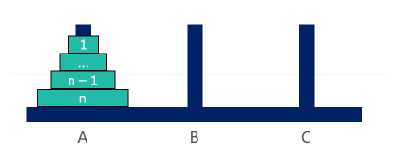
汉诺塔问题
汉诺塔由编号为1到n且大小不同的圆盘和3根柱子a，b，c组成，编号越小，盘子越小。开始时，这n个圆盘由大到小依次套在a柱上，如图所示。要求把a柱上n个圆盘按下述规则移到c柱上:
(1)一次只能移一个圆盘，它必须位于某个柱子的顶部。
(2)圆盘只能在三个柱子上存放。
(3)任何时刻不允许大盘压小盘。
将这n个盘子用最少移动次数从a柱移动到c柱上，输出每一步的移动方法。
输入格式:只有1行，一个整数n(1<=n<=20),表示盘子的数量。
输出格式:输出若干行，每行的格式是“步数. Move 盘子编号 from 源柱 to 目标柱”。

Slide 12
汉诺塔游戏
输入样例:
3
输出样例:
1. Move 1 from a to c
2. Move 2 from a to b
3. Move 1 from c to b
4. Move 3 from a to c
5. Move 1 from b to a
6. Move 2 from b to c
7. Move 1 from a to c

Slide 13
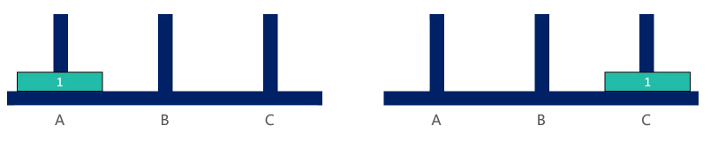
一个盘子移动过程

Slide 14
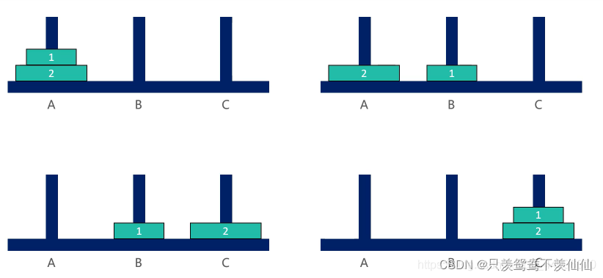
两个盘子移动过程

Slide 15
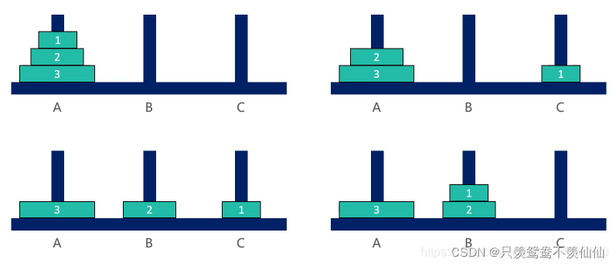
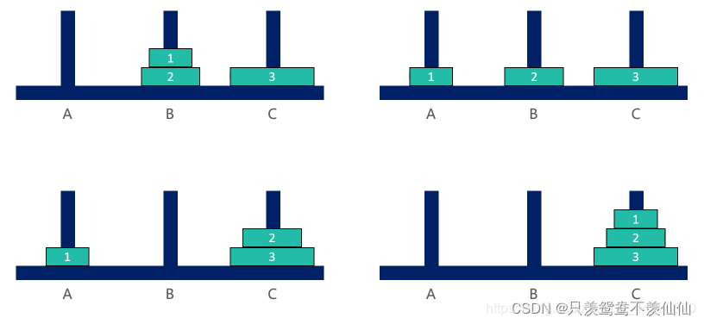
三个盘子移动过程

Slide 16
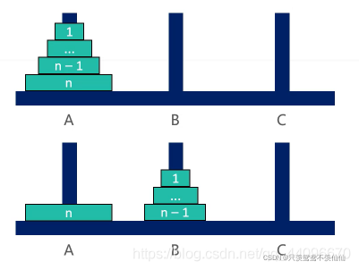
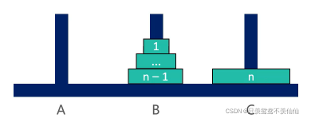
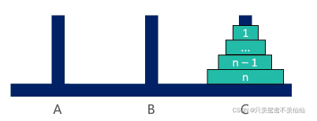
N个盘子的移动过程
②将编号为 n 的盘子直接从 A 移动到C
③将 n– 1 个盘子借助a从 B 移动到C
①将 n– 1 个盘子借助C从 A 移动到B

Slide 17
爬楼梯
有个小孩正在上楼梯，楼梯有n阶台阶，小孩一次可以上1阶、2阶、3阶
请实现一个方法，计算小孩有多少种上楼的方式。
为了防止溢出，请将结果Mod 1000000007

Slide 18
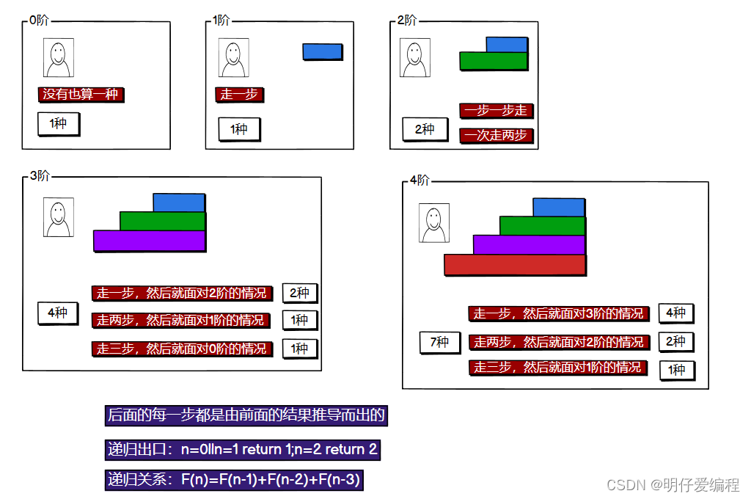

Slide 19
分解因数
给出一个正整数a,要求分解成若干个正整数的乘积，即a=a1*a2*a3*…*an，并且1<a1<=a2<=a3<=...<=an，问这样的分解方案有多少种。注意a=a也是一种分解。
输入格式:第1行是测试数据的组数N;后面N行，每行包括一个正整数a(1<a<32768)。
输出格式:N行，每行输出一个正整数，表示分解方案数。
输入样例:
2
2
20
输出样例:
1
4

Slide 20
机器人走方格
有一个X * Y的网格，一个机器人只能走格点且只能向右或向下走，要从左上角到右下角
请设计一个算法，计算机器人有多少种走法
给定两个正整数x,y,返回机器人的走法数目。保证x+y小于等于12

Slide 21
硬币表示问题
假设我们有4种不同面值的硬币{1,5,10,25},用这些硬币组合构成一个给定的数值n。
问总共有多少种可能的组合方式？

